Slide 1
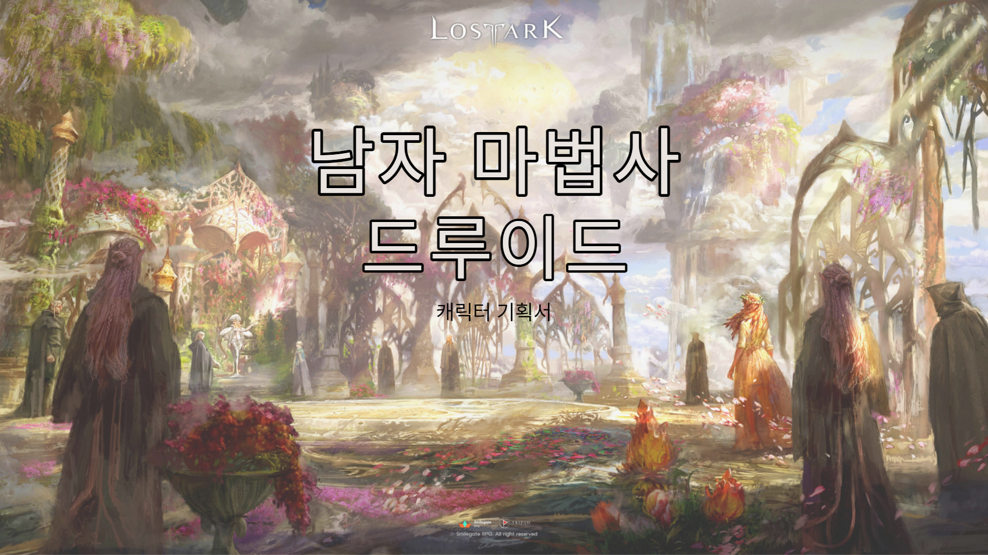

Slide 2
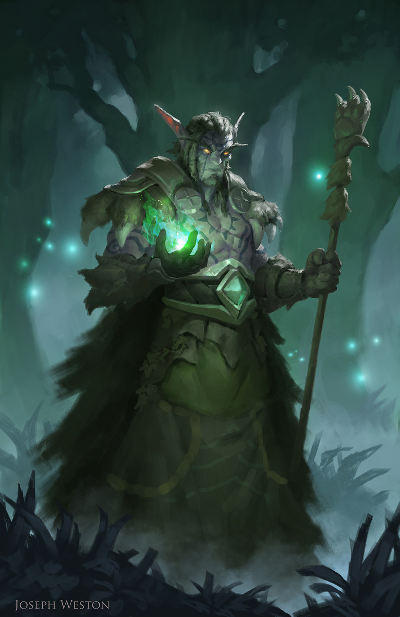
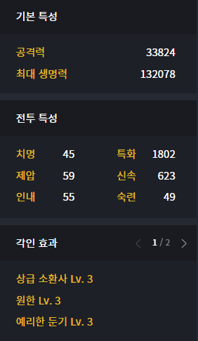
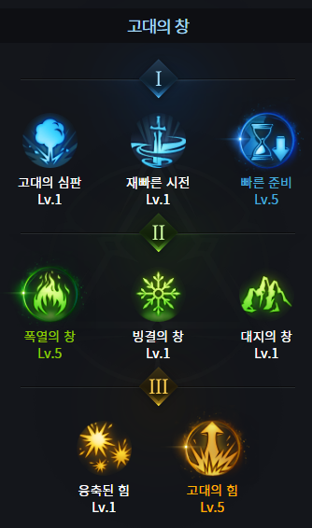
목 차
https://www.artstation.com/artwork/naK0o
1. 클래스 소개
2. 캐릭터 특성
3. 스킬 및 트라이포드
특징
아이덴티티
기본 특성
전투 특성
각성기
스킬

Slide 3
1. 클래스 소개
(1) 특징
“엘조윈은 영원하리라!”
드루이드는 세계수 엘조윈을 숭배하며 수호하는 실린의 정예 전투원이다. 특히 그들은 엘조윈을 위해서라면 같은 종족마저도 희생시켜야 한다는 극단적인 생각을 가지고 있다. 따라서 때로는 무자비한 학살자처럼 보인다. 하지만 엘조윈에 해가 되는 일이 없다면 평온한 생활을 한다. 이러한 점 때문에 적들에게는 공포의 대상이, 아군에게는 든든한 동료가 된다.
과거 실린들에게 엘조윈과의 계약은 독이었다. 실린의 몸이 엘조윈의 힘을 감당하지 못하고 녹아내렸기 때문이다. 하지만 ‘아무카’는 다른 실린들은 시도도 못하는 방법으로 엘조윈과 계약을 했고, 최초의 드루이드가 되었다. 현재의 드루이드들은 아무카의 계약 방식으로 엘조윈으로부터 힘을 빌려 마법을 사용한다. 따라서 태생적으로 세계수 엘조윈에 대한 친화력이 높은 실린들만 엘조윈과 계약하여 드루이드가 될 수 있다. 그들은 기본적으로 나무와 꽃을 수족처럼 다룰 수 있다. 또한 정령과 골렘을 소환하기도 하고, 정령으로 변신하여 강한 신체능력을 갖기도 한다.
드루이드는 여자 마법사 전직 중 서머너의 젠더락 클래스이다. 따라서 클래스의 기본적인 특징은 소환 마법사라는 점이다.
로스트아크에서 변신하는 클래스는 2가지뿐이다. 또한 소환하는 스킬을 가진 클래스도 별로 없고 소환 마법이 주력 스킬인 클래스는 서머너뿐이다. 따라서 직업 각인에 따라 변신과 소환을 선택할 수 있는 드루이드는 유저들에게 색다른 재미를 줄 수 있다고 생각한다.
드루이드 이미지 출처:
https://www.artstation.com/artwork/naK0o

Slide 4
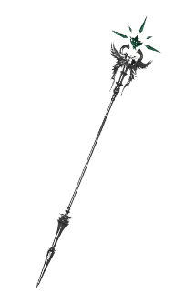
1. 클래스 소개
사용 무기 및 기본 공격
서머너와 마찬가지로 무기는 스태프를 사용한다.
기본 공격의 특징은 다음과 같다.
기본 공격 시 에너지 구체 3개 모여서 날아가고 구체 주변에 각각 나무 조각, 꽃잎, 자갈들이 빠르게 회전한다.
에너지 구체 3개는 날아가는 방향 벡터를 축으로 회전하면서 날아간다.
기본 공격의 공격속도는 서머너에 비해 느리다. (서머너 공격속도의 2/3)
구체가 날아가는 속도는 서머너와 같다.
구체 2
구체 1
이미지 출처:
https://lostark.game.onstove.com/Promotion/Package/220706v2
(다크 프리스트 무기 아바타)
구체 1
구체 3
구체 3
구체 2

Slide 5
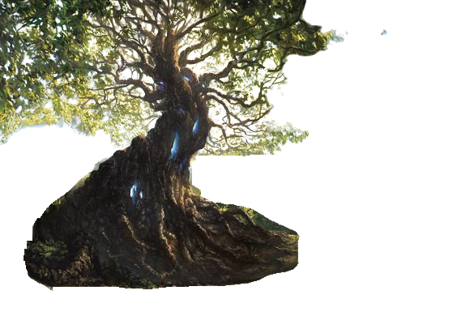
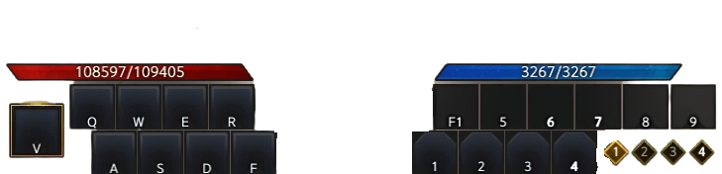
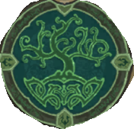
1. 클래스 소개
(2) 아이덴티티
나무 이미지 출처 :
https://www.pinterest.co.kr/pin/351069733464196667/
20%
70%
100%
드루이드는 생명 에너지를 모아 아이덴티티 게이지를 채운다. 위 그림과 같이 나무가 있고, 줄기부터 점차 차오르는 느낌을 주려고 한다. 게이지는 위의 이미지보다는 오른쪽 이미지인 ‘세계수의 잎’같이 일러스트화 하여 사용한다.
0~69%까지는 나무의 줄기, 70~99%까지는 나뭇가지가 차오르고, 100%달성 시 나뭇가지 주변의 여러 잎이 동시에 밝아진다.
(수집형 포인트 - 세계수의 잎)

Slide 6
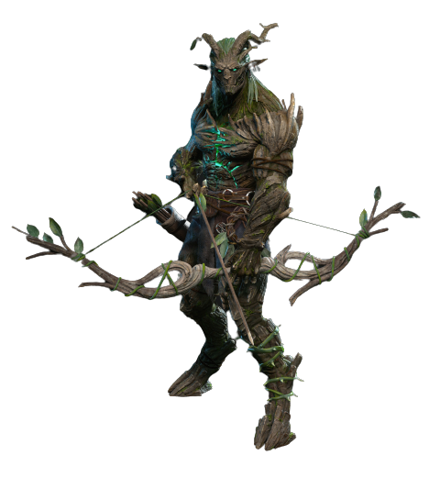
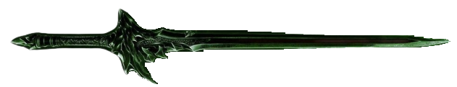
1. 클래스 소개
아이덴티티 스킬 – 정령화(Z키)
아이덴티티 게이지가 100% 찼을 때 변신할 수 있다. 드루이드가 세계수 엘조윈의 힘을 더욱더 받아들여 정령화된 상태이다. 인간형이지만, 스태프가 분해되어 머리 위 뿔로 변화한다, 신체 대부분이 나무로 뒤덮인다. 세계수와 비슷한 강도가 되어 튼튼하며 신체 능력이 비약적으로 상승한다. 나무를 빠르고 단단하게 만들어 낼 수 있으며 나무로 검과 활, 화살을 만들어 검술, 궁술을 사용한다. 특화 수치에 비례하여 정령화 데미지와 지속 시간이 증가한다.
정령화 시 다음과 같은 효과를 얻는다.
경직 공격에 면역이 된다.
정령화 시 파티원의 디버프를 1회 정화해 준다.
방어력 30%, 공격 속도 20%가 상승한다.
게이지가 0%까지 떨어져 정령화가 종료되면 30%의 게이지가 복구된다. (게이지가 0%가 아니어도 z키를 한번 더 입력하면 정령화가 종료된다. 이 때는 게이지의 복구가 이루어 지지 않는다.)
직업 각인 ‘엘조윈의 사도‘를 채용하면 다음과 같은 효과를 얻는다.
골렘 소환(x키)을 할 수 없다.
게이지가 0%까지 떨어져 정령화가 종료되면 정령화 스킬의 재사용 대기시간이 초기화 되고, 아이덴티티 게이지 50%가 복구된다.
Z 키를 한 번 더 입력하여 정령화를 종료하면 정령화 스킬의 재사용 대기시간이 감소(10%/30%/50%)하고, 남은 수치에 비례하여 게이지가 복구(최대 20%/30%/40%)된다.
치명타 확률이 0%/10%/20% 증가한다.
이미지 출처:
https://www.artstation.com/artwork/nLKV1
이미지 출처:
https://www.pinterest.co.kr/pin/18788523438062441/

Slide 7
1. 클래스 소개
정령화 스킬
다른 변신 캐릭터와 마찬가지로 6가지 스킬만 사용하고, 스킬 레벨과 트라이포드를 올릴 수 없다.
캐릭터의 전투레벨에 따라 스킬 피해량이 증가한다.
(R 스킬) 애로우 레인
(나무로 활과 화살을 만든 후) 해당 지점에 화살 비를 내린다.
스킬 타입 : 지점 (범위 지정)
재사용 대기시간 : 14초
무력화 : 상
부위 파괴 : 1레벨
(A 스킬) 뒤엉킨 엘조윈의 가지
몸의 양옆 허리 쪽에서 나무를 주먹 모양으로 생성하여 전방에 내지른다.
스킬 타입 : 일반
재사용 대기시간 : 6초
무력화 : 중
카운터 : 가능
(S 스킬) 굳건한 엘조윈의 줄기
마우스 위치의 바닥에서 날카로운 나무 줄기들을 소환하고 위쪽을 향해 폭발하든 찌른다.
스킬 타입 : 지점 (범위 지정 없음)
재사용 대기시간 : 18초
무력화 : 상
부위 파괴 : 1레벨
(Q 스킬) 비스트 러쉬
(나무로 검을 만든 후) 전방으로 돌진하여 찌르기 공격을 한다.
스킬 타입 : 일반
재사용 대기시간 : 4초
(W 스킬) 소드 스톰
(나무로 검을 만든 후) 빠르게 휘둘러 5회 공격한다.
스킬 타입 : 일반
재사용 대기시간 : 8초
무력화 : 중상
(E 스킬) 백 점프 샷
(나무로 활과 화살을 만든 후) 마우스 방향으로 살짝 도약하며 화살을 쏜다.
스킬 타입 : 일반
재사용 대기시간 : 8초
시너지 : 공격 적중 시 6초간 적의 치명타 저항률 10% 감소.

Slide 8
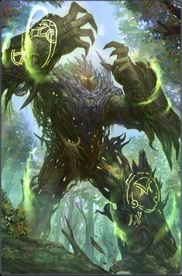
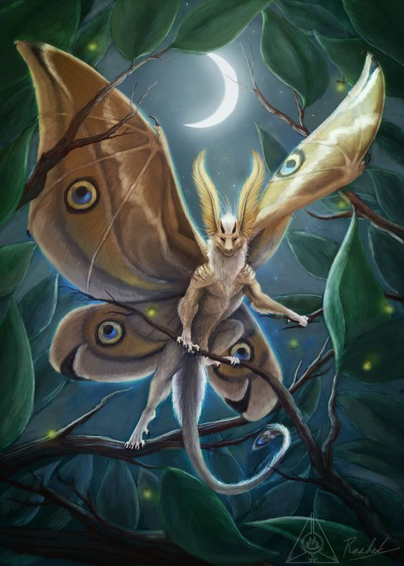
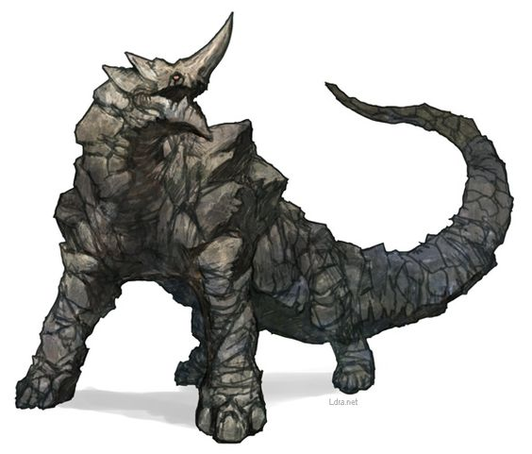
1. 클래스 소개
아이덴티티 스킬 – 골렘 소환(X키)
아이덴티티의 수치에 따라 성능과 외형이 다른 고대의 골렘을 소환한다. 또한 소환된 상태에서 x키 재 입력 시 골렘의 스킬을 발동한다. 골렘의 피해량과 소환 유지 시간은 특화 수치에 비례하지 않는다. 골렘은 한 마리 밖에 소환할 수 없다. 소환된 골렘이 소환 해제되어야 다른 골렘을 소환할 수 있다.
직업 각인 ‘골렘 마스터‘를 채용하면 다음과 같은 효과를 얻는다.
정령화(Z키)를 사용할 수 없다.
골렘의 피해량이 10%/15%/20% 증가한다.
골렘의 소환 유지 시간이 20%/30%/50% 증가한다.
골렘 스킬을 사용할 때 마다 자신의 공격 속도와 이동 속도가 0%/1%/2%씩 증가한다. (최대 5중첩) (단, 10초 동안 골렘 스킬을 사용하지 못하는 경우 중첩된 버프가 초기화 된다.)

Slide 9
1. 클래스 소개
아이덴티티 스킬 – 골렘 소환(X키)
<아이덴티티 게이지 0~69%>
거대한 꽃잎을 등에 달아 비행하는 꽃잎 골렘 ‘버터플라워(Butter-Flower)’를 소환한다. 버터플라워는 10초 후에 소환 해제된다.
버터플라워의 기본 공격
날갯짓으로 꽃잎 2개를 빠르게 회전시켜 날려보낸다.
2초에 한 번씩 공격.
버터플라워의 스킬(X키)
공중에서 빠르게 비행하여 날카로운 날개로 적을 베어낸다.
스킬 타입 : 일반
재사용 대기시간 : 5초
무력화 : 중
카운터 : 가능
이미지 출처:
https://www.pinterest.co.kr/pin/382454193365957217/

Slide 10
1. 클래스 소개
아이덴티티 스킬 – 골렘 소환(X키)
<아이덴티티 게이지 70~99%>
돌로 이루어져 단단한 짐승형 골렘 ‘라이노스톤(Rhino-Stone)’을 소환한다. 라이노스톤은 15초 후에 소환 해제 된다.
라이노스톤의 기본 공격
머리의 뿔로 적을 들이 박는다.
2초에 한번 씩 공격.
라이노스톤의 스킬(X키)
꼬리에 돌을 망치 형태로 끌어 모아 크게 휘둘러 적을 공격한다.
스킬 타입 : 일반
재사용 대기시간 : 7초
무력화 : 중상
이미지 출처:
https://www.pinterest.co.kr/pin/45880489937735109/

Slide 11
1. 클래스 소개
아이덴티티 스킬 – 골렘 소환(X키)
<아이덴티티 게이지 100%>
강철보다 단단한 세계수 엘조윈의 일부로 만들어진 인간형 골렘 ‘위그드라실(Yggdrasil)’을 소환한다. 위그드라실은 20초 후에 소환 해제된다.
위그드라실의 기본 공격
주먹으로 적을 2번 가격한다.
2초에 한 번씩 공격
위그드라실의 스킬(X키)
위그드라실이 나무로 거대한 도끼를 만들어 4번 휘두른다.
스킬 타입 : 일반
재사용 대기시간 : 10초
무력화 : 최상
부위 파괴 : 1레벨
이미지 출처:
https://www.pinterest.co.kr/pin/379498706111660877/

Slide 12
2. 캐릭터 특성
(1) 기본 특성
지능 : 드루이드는 마법사 계열로 공격력이 지능의 영향을 받습니다.
체력 : 드루이드 클래스는 체력 1당 최대 생명력이 2.0증가합니다.
방어력 : 드루이드 클래스는 방어력이 95% 적용됩니다.
(2) 전투 특성
특화
- 15.2 당 타격 시 생명 에너지 회복량 +1%
- 40.6 당 정령화 지속시간 +1%
- 10.7 당 정령화 시 스킬 피해량 +1%
- 직업 각인 ‘엘조윈의 사도’ 채용 시 높은 특화 필요.
2) 신속, 치명
- 직업 각인 ‘골렘 마스터’ 채용 시 신속, 치명을 취향에 맞게 분배.

Slide 13
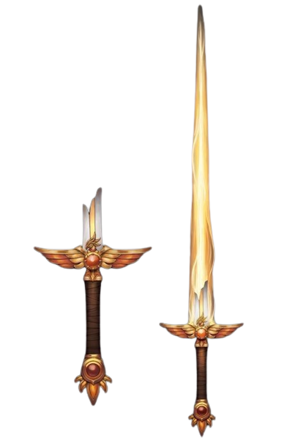

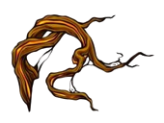
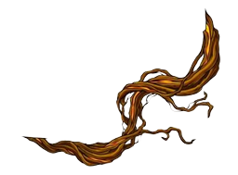
3. 스킬 및 트라이포드
(1) 각성기
각성기 – 엘조윈의 검
이미지(검) 출처:
https://www.pinterest.co.kr/pin/460774605633166980/
하늘에서 엘조윈이 의지로 벼린 검이 드루이드에게 떨어진다. 드루이드가 검에 꽂히면 5초 동안 드루이드 주변에 나뭇가지와 나뭇잎들이 회전하며 총 10번의 지속적인 피해를 준다. 몬스터에게 피해를 2번 입힐 때마다 생명 에너지를 흡수하여 아이덴티티 게이지가 최대 70%까지 상승한다.
스킬 타입 : 일반
재사용 대기시간 : 5분
무력화 : 중상
부위 파괴 : 2레벨
슈퍼아머 : 피격이상 면역, 상태이상 면역
이미지(나뭇가지) 출처:
https://www.pinterest.co.kr/pin/678284393894824140/
이미지 출처:
https://www.pinterest.co.kr/pin/27443878969852650/

Slide 14
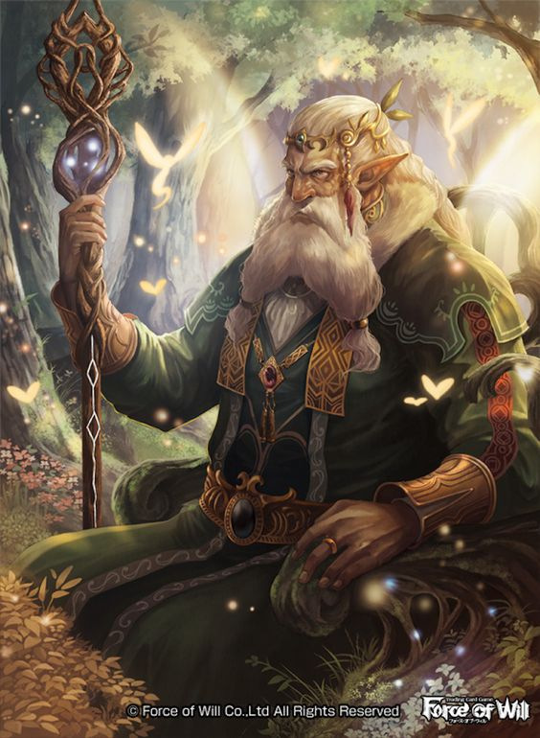
3. 스킬 및 트라이포드
(1) 각성기
각성기 – 아무카의 혼
캐릭터에게 최초의 드루이드 ‘아무카’의 혼이 깃든다. 아무카는 고대의 골렘 두 마리를 동시에 소환한 역사상 가장 위대한 드루이드라고 전해진다. 아무카의 혼이 캐릭터에 깃들면서 주변에 충격파를 발생시켜 적을 날려버린다. 그 후 고대 골렘 두 마리를 동시에 소환할 수 있는 1회성 버프가 생성된다. 골렘을 소환하고 나면 버프는 사라진다.
스킬 타입 : 일반
재사용 대기시간 : 5분
무력화 : 최상
슈퍼아머 : 피격이상 면역, 상태이상 면역
이미지(최초의 드루이드 ‘아무카’) 출처:
https://www.pinterest.co.kr/pin/2040762323882835/

Slide 15
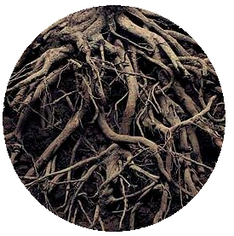
3. 스킬 및 트라이포드
(2) 스킬
부시 트랩
스킬 범위가 20% 증가한다.
레벨 1 (최대)
재사용 대기시간이 1초 감소한다.
레벨 1
적의 치명타 저항률을 6초간 10% 감소시킨다.
레벨 1 (최대)
이미지 출처:
https://www.pinterest.co.kr/pin/816629344946208774/
0.4초 씩 증가
공격 적중 시 적의 이동 속도가 감소한다.
레벨 1 (최대)
생명 에너지 획득량이 100% 증가한다.
레벨 1
덫의 지속시간이 끝나면서 폭발하여 주변에 데미지를 준다.
레벨 1 (최대)
한 번 밟으면 움직일 수 없도록 발을 옭아매 빠져나가지 못하게 만드는 원형의 덫을 설치한다.
스킬 타입 : 지점 (범위 지정 없음)
재사용 대기시간 : 8초
12.5% 씩 증가.
스킬의 중심으로 적을 끌어당긴다.
레벨 1 (최대)
덫이 설치된 후 주변으로 20% 커지며 지속 시간이 2초 증가한다.
레벨 1 (최대)

Slide 16
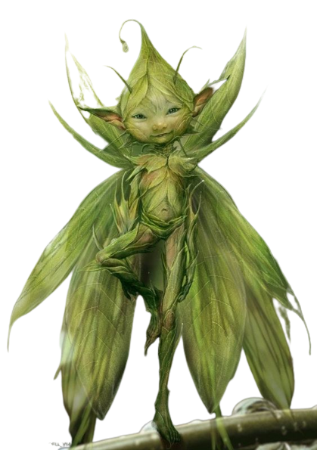
3. 스킬 및 트라이포드
(2) 스킬
하급 나무 정령
드라이어드 소환
소환 유지시간이 1초 증가한다.
레벨 1
마나 소모량이 40% 감소한다.
레벨 1
마나 소모량이 50% 증가하지만 두 마리를 소환한다.
레벨 1 (최대)
0.4초 씩 증가
2% 씩 증가
드라이어드의 공격으로 생명 에너지를 획득할 수 있게 된다.
레벨 1 (최대)
드라이어드의 정령 스킬 피해량이 20% 증가한다.
레벨 1
자원의 자연 회복량을 20% 증가시킨다.
레벨 1 (최대)
이미지 출처:
https://www.pinterest.co.kr/pin/146367056630277799/
하급 나무 정령인 드라이어드를 소환한다.
정령 스킬 : 적에게 나무껍질들을 던진다.
스킬 타입 : 체인
재사용 대기시간 : 15초 (정령 스킬 4초)
유지 시간 : 8초
2% 씩 증가.
생명 에너지 획득량 혹은 자연 회복량을 2배 증가시킨다.
레벨 1 (최대)
상급 나무 정령 엔트 소환의 매개체가 될 때 엔트의 공격력을 20% 증가시킨다.
레벨 1 (최대)

Slide 17
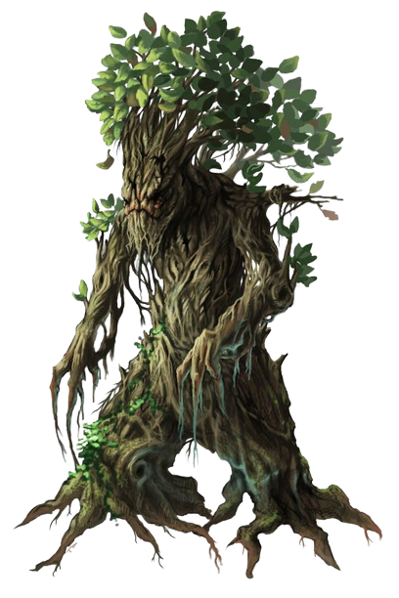
3. 스킬 및 트라이포드
(2) 스킬
상급 나무 정령
엔트 소환
소환 유지시간이 1초 증가한다.
레벨 1
엔트의 체력이 60% 증가한다.
레벨 1
엔트의 공격 속도와 이동 속도가 50% 증가한다.
레벨 1 (최대)
1초 씩 증가
10% 씩 증가
정령 스킬에 무력화 상이 부여된다.
레벨 1 (최대)
엔트의 공격력을 20% 증가시킨다.
레벨 1
정령 스킬에 피격 당한 적을 기절 시킨다.
레벨 1 (최대)
이미지 출처:
https://www.pinterest.co.kr/pin/79305643429560280/
드라이어드를 매개체로 상급 나무 정령인 엔트를 소환한다. (상급 정령은 매개체가 없으면 소환할 수 없다.)
정령 스킬 : 땅속에 손을 넣고 일정 거리에서 들어 올린다.
스킬 타입 : 체인
재사용 대기시간 : 25초 (정령 스킬 6초)
유지 시간 : 12초
정령 스킬 무력화 : 중
2.5% 씩 증가.
정령 스킬의 재사용 대기시간을 1.2초 감소시킨다.
레벨 1
정령 스킬 사용 시 소환된 드라이어드를 폭파시켜 적에게 피해를 입히고 재사용 대기시간을 절반으로 감소시킨다.
레벨 1 (최대)
0.2초 씩 증가.

Slide 18
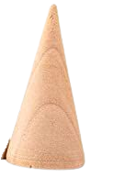
3. 스킬 및 트라이포드
(2) 스킬
씨 뿌리기/급성장
마나 소모량이 50% 감소한다.
레벨 1 (최대)
공격 범위가 20% 증가한다.
레벨 1 (최대)
상태 이상 출혈을 일으킨다.
레벨 1 (최대)
급성장 사용 가능한 스택을 3개로 줄이고 재사용 대기시간을 3초 줄인다.
레벨 1
부위파괴 1레벨을 부여한다.
레벨 1 (최대)
생명 에너지 획득량을 20% 증가시킨다.
레벨 1
이미지 출처:
https://www.pinterest.co.kr/pin/1034279870646272161/
처음 적중 한 적의 몸속에 나무 씨앗을 뿌린다. 캐릭터가 씨앗이 들어있는 적에게 공격 적중 시 발아 스택이 1개씩 쌓이며 스택이 5개 쌓이면 ‘급성장’이 사용 가능해진다. 급성장 스킬 사용 시 적의 몸 내부에서 날카로운 나무 창 3개가 몸을 뚫고 나온다.
스킬 타입 : 일반
재사용 대기시간 : 15초
0.5초 씩 증가
2.5% 씩 증가.
스택이 최대치가 쌓이면 소환수들의 집중 공격을 받는다.
레벨 1 (최대)
필요한 스택이 8개로 늘어나지만 피해량이 2배 증가하고 재사용 대기시간이 10초 증가한다.
레벨 1 (최대)

Slide 19
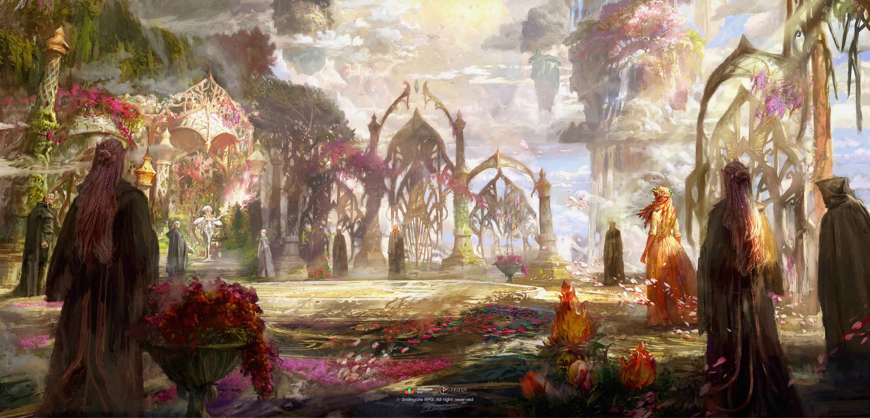
감사합니다.

